Slide 1
OPTIMASI GERAKAN ROBOT SEPAK BOLA MENGGUNAKAN KALMAN FILTER PADA TRACKING OBJEK BERBASIS YOLO
Fikri Rivandi | 2207112583

Slide 2
BAB I
Pendahuluan

Slide 3
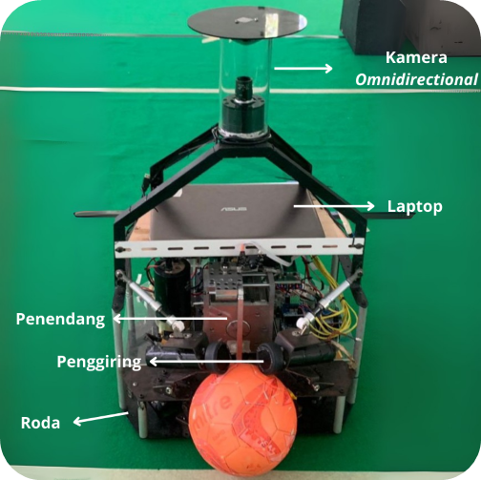

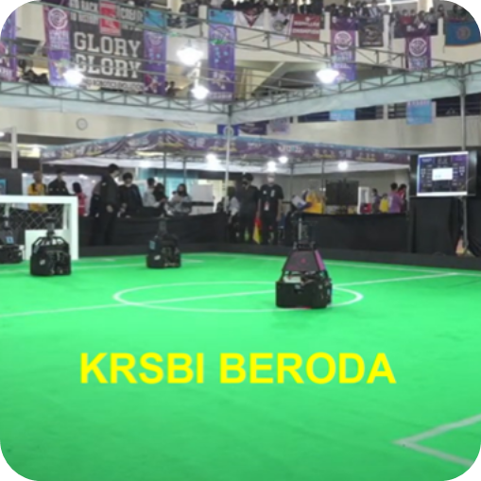
Latar Belakang (1)
Kontes Robot Sepak Bola Beroda Indonesia (KRSBI) menuntut robot yang cepat, akurat, dan mandiri
Tracking bola menjadi komponen paling krusial
Tim ERC Universitas Riau telah berprestasi (tingkat nasional 2021-2022)
Namun, regulasi baru & tantangan teknis terus muncul

Slide 4
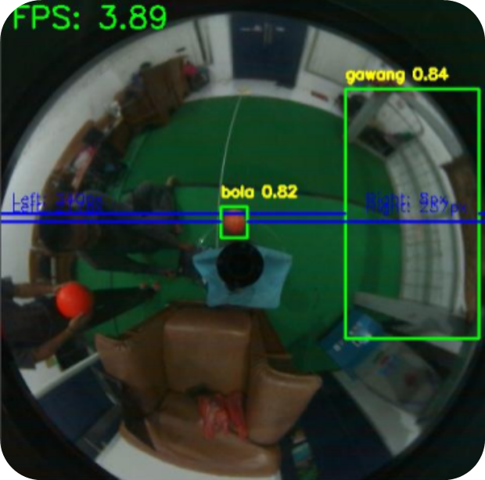
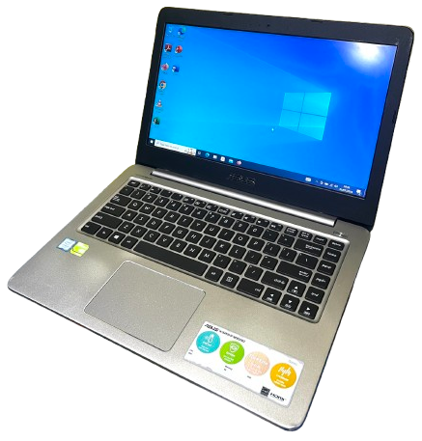
Latar Belakang (2) – Permasalahan
Hardware terbatas (Laptop ASUS K401U: i5-7200U, 8GB RAM, GPU 940MX)
YOLOv8 berjalan setiap frame → FPS rendah (13.6 FPS)
Gerakan robot jitter (goyang tidak stabil)
Sering terjadi oklusi (bola tertutup) → tracking hilang
Akibat: Robot lambat merespons, sering gagal mengejar bola

Slide 5
Rumusan Masalah
Bagaimana meningkatkan kestabilan tracking dan FPS pada hardware terbatas?
Bagaimana mengurangi dampak oklusi agar tracking bola tetap kontinu?

Slide 6
Tujuan Penelitian
Mengembangkan sistem tracking yang lebih stabil dan responsif menggunakan Kalman Filter
Meningkatkan ketahanan tracking terhadap oklusi sehingga gerakan robot lebih efisien dan akurat

Slide 7
Batasan Penelitian
Hanya fokus pada tracking bola menggunakan kamera omnidirectional
Menggunakan YOLOv8 (tanpa modifikasi arsitektur)
Hanya mendeteksi bola dan gawang
Estimasi posisi menggunakan Kalman Filter saja
Tidak membahas strategi tim atau komunikasi antar robot

Slide 8
BAB II
Tinjauan Pustaka

Slide 9
Penelitian Terdahulu
Color Filtering (HSV/OpenCV): Metode ini ringan dan cepat, namun sangat sensitif terhadap perubahan pencahayaan sehingga akurasi deteksi menjadi tidak stabil (Nanda et al., 2023).
Deep Learning (CNN/YOLO): Memberikan akurasi deteksi yang tinggi dan robust terhadap variasi kondisi lingkungan (Farhan & Candra, 2025).
Tracking dengan Kalman Filter: Terbukti efektif untuk memprediksi pergerakan objek bergerak serta mengurangi noise dan dampak oklusi (Sholehurrohman et al., 2023; C. Saputra, 2023).
Integrasi Deep Learning + Tracking: Takura et al. (2021) menunjukkan bahwa kombinasi YOLOv2 dan Kalman Filter berhasil meningkatkan akurasi pelacakan serta mencegah penghitungan ganda (double-counting) objek dengan akurasi mencapai ~96%.
Frame Skipping: Strategi ini merupakan pendekatan penting untuk mengoptimalkan kecepatan pemrosesan pada perangkat keras terbatas. Lee (2024) dalam penelitiannya membuktikan bahwa Frame Skipping dapat meningkatkan kecepatan tracking hingga 1,5 kali lipat dengan degradasi akurasi yang minimal. Namun, sebagian besar penelitian sebelumnya masih menerapkan frame skipping secara sederhana tanpa integrator prediktif yang kuat.

Slide 10
Kebaruan Penelitian
Penelitian ini menggabungkan YOLOv8 (detektor modern berbasis deep learning), Kalman Filter (sebagai estimator prediktif), dan strategi Frame Skipping secara terintegrasi.
Kebaruan utamanya adalah penerapan ketiganya secara spesifik untuk optimasi gerakan robot pada perangkat keras terbatas (laptop ASUS K401U) di lingkungan KRSBI Beroda.
Kombinasi ini belum banyak dieksplorasi sebelumnya, terutama dalam konteks meningkatkan tidak hanya akurasi dan kecepatan, tetapi juga stabilitas gerakan (reduksi jitter) robot secara keseluruhan.

Slide 11
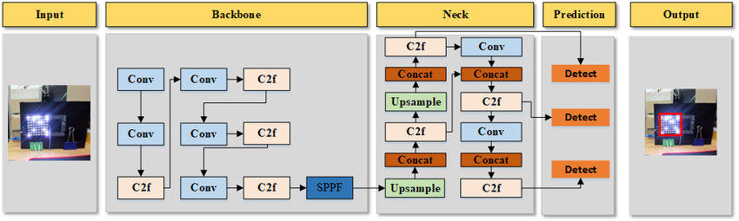
Landasan Teori – YOLOv8
YOLOv8 adalah model object detection yang akurat (Redmon et al., 2016)
Kelemahan: Komputasi berat untuk hardware low-end (Miharja et al., 2025)

Slide 12
Landasan Teori – Kalman Filter
Kalman Filter adalah algoritma matematis yang digunakan untuk memperkirakan (estimate) keadaan suatu sistem yang dinamis dari pengukuran yang berisik (noisy) dan tidak sempurna.
Dikembangkan oleh Rudolf E. Kálmán
Sangat populer di bidang robotika dan object tracking
Tujuan di skripsi ini: Memprediksi posisi bola saat YOLOv8 tidak mendeteksi (frame skipping atau oklusi)

Slide 13
Landasan Teori – Mengapa Kalman Filter Diperlukan?
Masalah pada Sistem Baseline:
  YOLOv8 hanya mendeteksi saat dijalankan (tracking-by-detection)
  Saat frame di-skip atau bola teroklusi → posisi bola "hilang"
  Akibatnya: Gerakan robot jitter / goyang tidak stabil
Solusi Kalman Filter:
  Memberikan kemampuan memprediksi posisi bola
  Membuat tracking tetap kontinu meski deteksi hilang sementara

Slide 14
Solusi yang Diusulkan
Arsitektur Sistem Optimized:
YOLOv8 → Deteksi bola (hanya tiap 3 frame)
Frame Skipping (SL = 3)
Kalman Filter → Melakukan prediksi saat YOLO tidak aktif (frame skip) atau saat oklusi
=> Konsep: Tracking-by-Detection + Prediction

Slide 15
Perbandingan Sistem
Perbandingan sistem yang digunakan dapat dilihat pada tabel berikut:
Aspek | Baseline | Optimized
YOLOv8 | Setiap frame | Tiap 3 frame
Estimasi Posisi | Tidak ada | Kalman Filter

Slide 16
BAB III
Metodologi Penelitian

Slide 17
Metodologi Penelitian
Lokasi: Sekretariat ERC Universitas Riau
Tools: ROS, OpenCV, YOLOv8, NumPy, Arduino
Tahapan:
  Implementasi sistem Baseline
  Implementasi sistem Optimized
  Pengujian 3 skenario

Slide 18
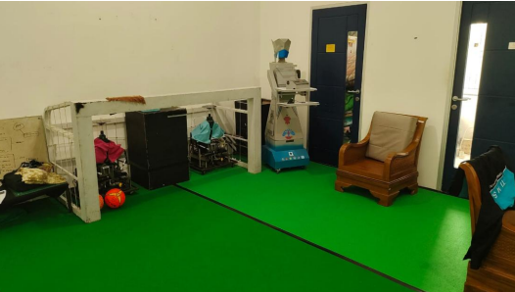

Slide 19
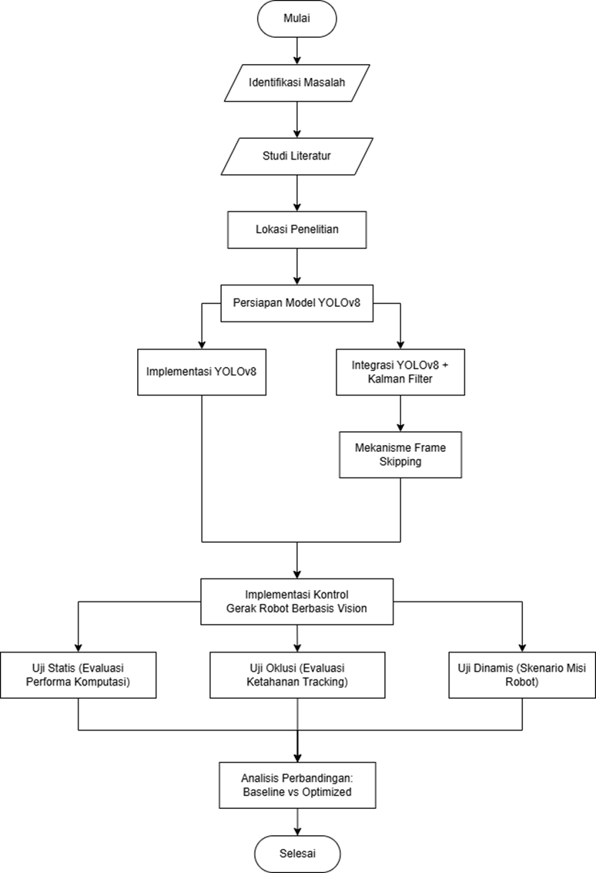

Slide 20
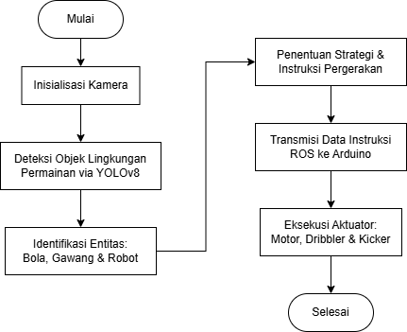
Diagram Sistem Baseline
YOLOv8 (setiap frame) → Deteksi → Kontrol Gerak Robot

Slide 21
Diagram Sistem Optimized
YOLOv8 (tiap 3 frame sekali) → Kalman Filter Prediction (Tracking) → Kontrol Gerak Robot

Slide 22
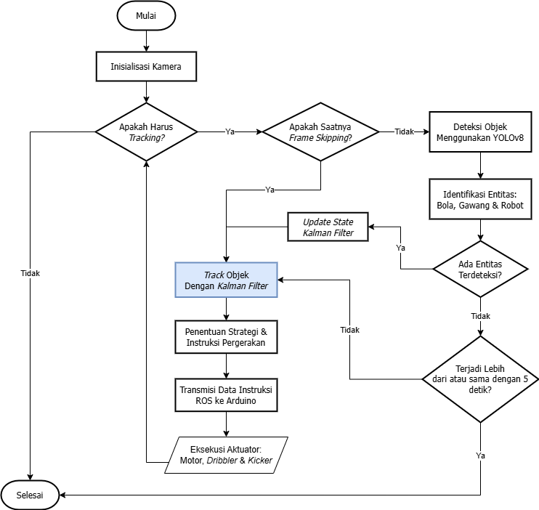

Slide 23
Skenario Pengujian (Overview)
Penelitian ini melakukan pengujian pada 3 skenario berbeda untuk mengevaluasi performa sistem secara menyeluruh.
  Uji Statis → Evaluasi performa komputasi (FPS)
  Uji Oklusi → Evaluasi ketahanan tracking
  Uji Dinamis → Evaluasi performa keseluruhan di lapangan
Setiap skenario dilakukan berulang (repetisi) untuk mendapatkan data yang konsisten.

Slide 24
Uji Statis (Evaluasi Performa Komputasi)
Tujuan: Mengukur kecepatan pemrosesan sistem (Frames Per Second / FPS) pada hardware yang sama.
Cara Pengujian:
  Bola diletakkan statis 1 meter di depan robot
  Masing-masing sistem dijalankan selama 30 detik, ambil rata-rata FPS pada repetisi tersebut
  Diulang 10 kali untuk diambil rata-rata dari semua repetisinya
Fokus Pengukuran: Rata-rata FPS

Slide 25
Uji Oklusi (Evaluasi Ketahanan Tracking)
Tujuan: Menguji ketahanan sistem saat bola tertutup (oklusi).
Cara Pengujian:
  Dilakukan dalam 3 tingkat oklusi:
    Ringan (30% bagian bola tertutup selama 30 detik)
    Sedang (60% bagian bola tertutup selama 30 detik)
    Sesaat (bola melewati halangan selama 1-2 detik)
  Diulang 10 kali per skenario
Parameter yang diukur: Tracking Loss Count (Total Kehilangan Tracking) dan Total Durasi Kehilangan Tracking (Tracking Loss Duration)

Slide 26
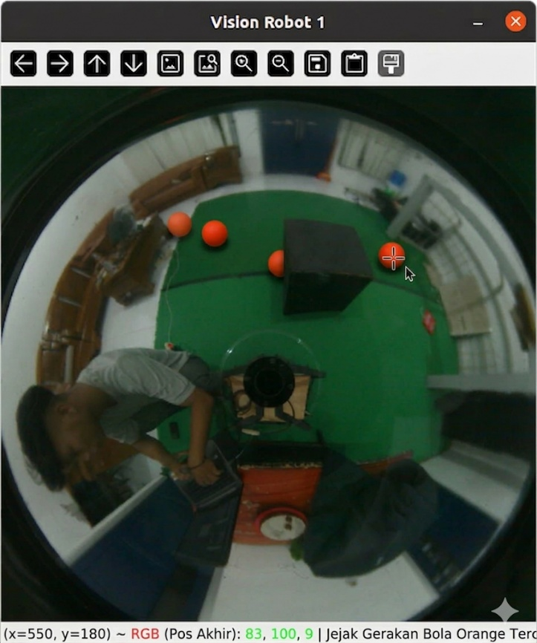
Uji Oklusi (Evaluasi Ketahanan Tracking)
Ilustrasi uji oklusi sesaat:

Slide 27
Uji Dinamis (Evaluasi Performa Keseluruhan)
Tujuan: Menguji performa sistem dalam kondisi mendekati pertandingan nyata.
Cara Pengujian:
  Robot melakukan tugas lengkap: mencari bola → menggiring bola → mencetak gol
  Dilakukan di lapangan dengan robot bergerak secara dinamis
  Diulang 5 kali pada masing-masing sistem
Parameter yang diukur: Waktu penyelesaian misi, stabilitas gerakan, dan keberhasilan mencetak gol (Goal Rate)

Slide 28
BAB IV
Hasil dan Pembahasan

Slide 29
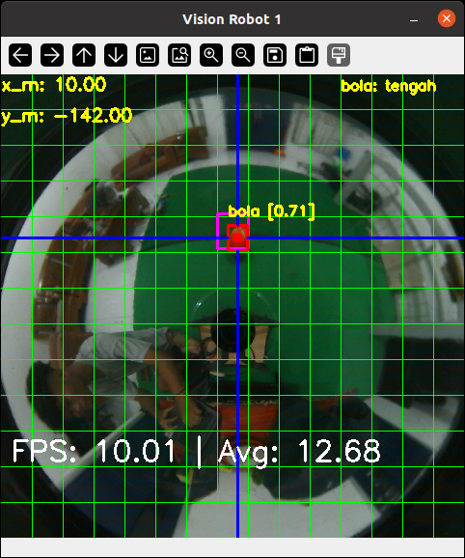
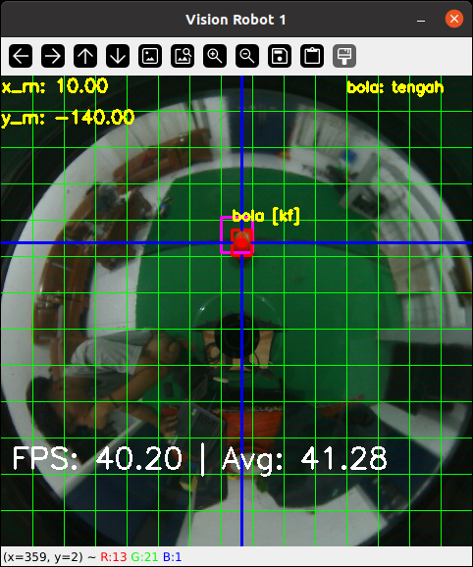
Hasil Uji Statis

Slide 30
Hasil Uji Statis
Repetisi | Sistem Baseline | Sistem Optimized
1 | 13.91 | 41.28
2 | 14.34 | 36.29
3 | 13.54 | 37.61
4 | 13.73 | 43.16
5 | 13.52 | 34.38
Repetisi | Sistem Baseline | Sistem Optimized
6 | 13.48 | 35.30
7 | 12.68 | 40.05
8 | 12.52 | 38.83
9 | 15.09 | 44.00
10 | 13.21 | 36.81
Rata-rata | 13.60 | 38.77

Slide 31
Hasil Uji Statis
Uji statis menunjukkan peningkatan performa komputasi yang sangat signifikan pada sistem Optimized. Sistem Baseline hanya mampu mencapai rata-rata 13.60 FPS, sedangkan sistem Optimized berhasil mencapai rata-rata 38.77 FPS.
Hal ini disebabkan karena YOLOv8 tidak perlu dijalankan pada setiap frame, melainkan hanya setiap 3 frame, sementara Kalman Filter mengisi prediksi posisi dengan komputasi yang sangat ringan.

Slide 32
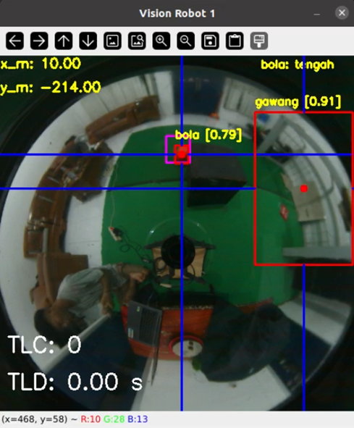
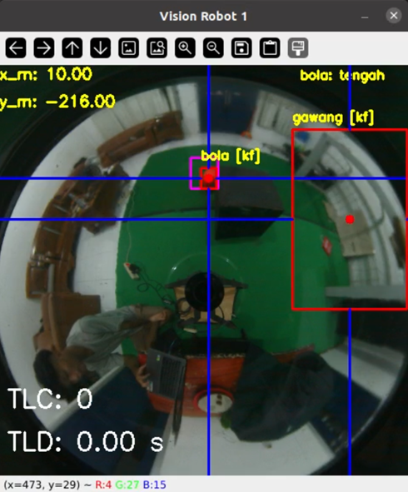
Hasil Uji Oklusi (Ringan)

Slide 33
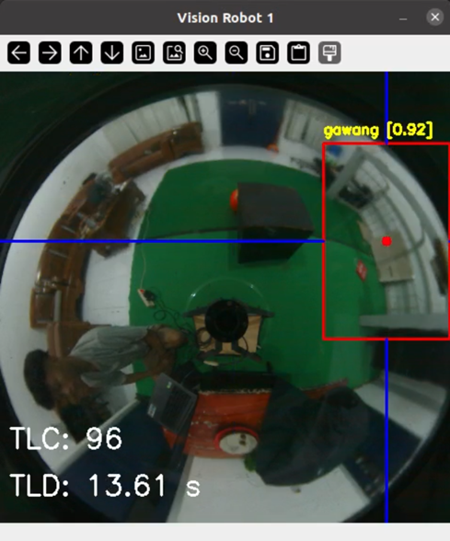

Hasil Uji Oklusi (Sedang)

Slide 34
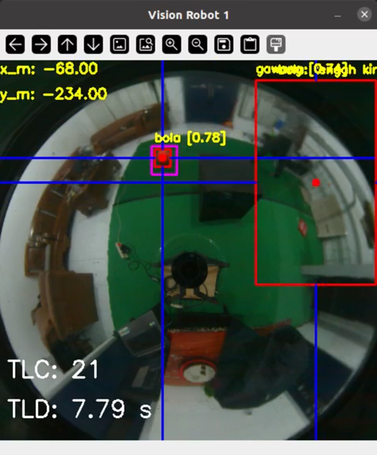
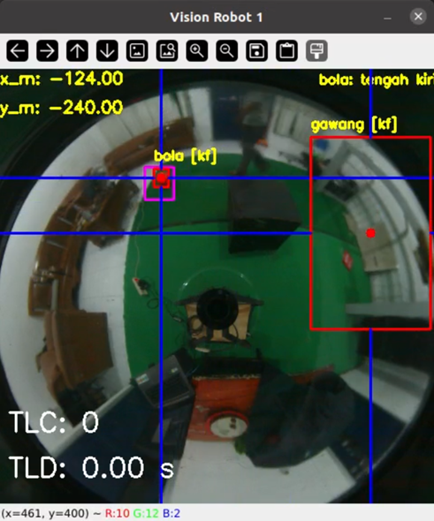
Hasil Uji Oklusi (Sesaat)

Slide 35
Hasil Uji Oklusi
Tracking Loss Count (Jumlah Kejadian Kehilangan Tracking):
Skenario Uji | Sistem Baseline | Sistem Optimized
Oklusi ringan | 0 | 0
Oklusi sedang | 96 | 0
Oklusi sesaat | 6 | 0
Tracking Loss Duration (Durasi Kehilangan Tracking):
Skenario Uji | Sistem Baseline | Sistem Optimized
Oklusi ringan | 0 detik | 0 detik
Oklusi sedang | 13.94 detik | 0 detik
Oklusi sesaat | 2.89 detik | 0 detik

Slide 36
Hasil Uji Oklusi
Pada uji oklusi, sistem Optimized menunjukkan ketahanan tracking yang jauh superior. Sistem ini berhasil mempertahankan pelacakan bola secara kontinu meskipun bola mengalami oklusi.
Sistem Baseline sering kehilangan tracking ketika bola tertutup, sedangkan Kalman Filter mampu memprediksi posisi bola sehingga tracking tidak pernah hilang.

Slide 37
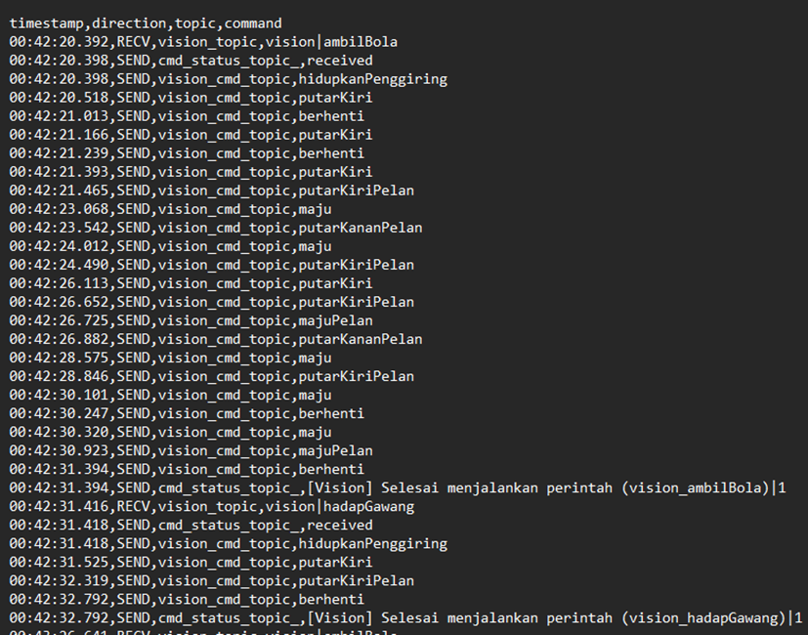
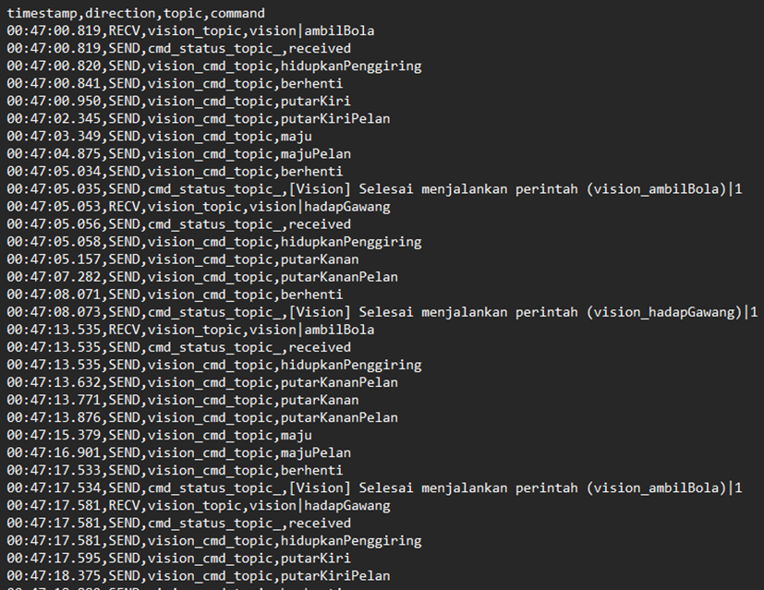
Hasil Uji Dinamis

Slide 38
Hasil Uji Dinamis
Waktu Penyelesaian Misi:
Repetisi | Sistem Baseline | Sistem Optimized
1 | 12.400 detik | 7.254 detik
2 | 19.277 detik | 5.350 detik
3 | 12.986 detik | 5.987 detik
4 | 19.139 detik | 5.615 detik
5 | 12.057 detik | 4.638 detik
Rata-rata | 15.171 detik | 5.768 detik

Slide 39
Hasil Uji Dinamis
Stabilitas Gerakan dan Koreksi Arah (Jitter):
Jenis Perintah | Total Kemunculan Sistem Baseline | Total Kemunculan Sistem Optimized | Reduksi
putarKiri / putarKiriPelan | 44 kali | 11 kali | -33 kali
putarKanan / putarKananPelan | 30 kali | 12 kali | -18 kali
maju / majuPelan | 48 kali | 10 kali | -38 kali
Total Command Switching | 122 kali | 33 kali | -73%

Slide 40
Hasil Uji Dinamis
Keberhasilan Eksekusi (Goal Rate):
Repetisi | Sistem Baseline | Sistem Optimized
1 | Gol | Gol
2 | Gol | Gol
3 | Gol | Gol
4 | Gol | Gol
5 | Gol | Gol
Goal Rate | 100% | 100%

Slide 41
Hasil Uji Dinamis
Dalam uji dinamis, sistem Optimized menunjukkan performa yang jauh lebih baik. Robot berhasil menyelesaikan misi mencetak gol dengan waktu yang jauh lebih singkat dan gerakan yang jauh lebih stabil.
Integrasi Kalman Filter berhasil mengurangi jitter pada pergerakan robot, sehingga robot dapat mengambil keputusan arah lebih cepat dan akurat.

Slide 42
Ringkasan Hasil Keseluruhan
Perbandingan Keseluruhan
  FPS: 13.60 → 38.77 (+185%)
  Tracking Loss Count: 102 → 0
  Durasi Tracking Loss: >15 detik → 0 detik
  Waktu Mencetak Gol: 15.171 detik → 5.768 detik (2.63x lebih cepat)
  Reduksi jitter: 73% (command switching dari 122 kali menjadi 33 kali)
Kesimpulan Singkat: Sistem Optimized menghasilkan pergerakan dan sistem tracking robot yang lebih cepat, stabil, dan tangguh terhadap oklusi.

Slide 43
BAB V
Penutup

Slide 44
Kesimpulan
Penelitian ini berhasil mengoptimasi gerakan robot KRSBI Beroda melalui integrasi YOLOv8 + Kalman Filter + Frame Skipping.
Pencapaian Penelitian:
  Peningkatan FPS sebesar 185% (13.60 → 38.77 FPS)
  Tracking Loss Count 0 di semua skenario oklusi
  Waktu mencetak gol 2.63x lebih cepat (15.171 → 5.768 detik)
  Reduksi jitter hingga 73% (command switching dari 122 kali menjadi 33 kali)
  Goal Rate tetap 100%
Kesimpulan Inti:
  Integrasi Kalman Filter tidak hanya meningkatkan kecepatan dan ketahanan tracking, tetapi juga sangat efektif mereduksi jitter, sehingga menghasilkan gerakan robot yang jauh lebih stabil dan efisien pada hardware terbatas.

Slide 45
Saran
Implementasi pada hardware yang lebih kuat (misal. Nano Jetson)
Tambahkan objek yang harus di-track (misal. robot lawan, robot satu tim)
Coba algoritma estimator selain Kalman Filter (misal. Extended Kalman Filter)

Slide 46
TERIMAKASIH

